Slide 1

Desarrollo de un sistema inteligente basado en IoT y Redes Neuronales para la Predicción y Simulación de la Calidad del Aire en Culiacán, Sinaloa.
Lara Beltrán Jorge Alberto, Pacheco Pérez Diego

Slide 2
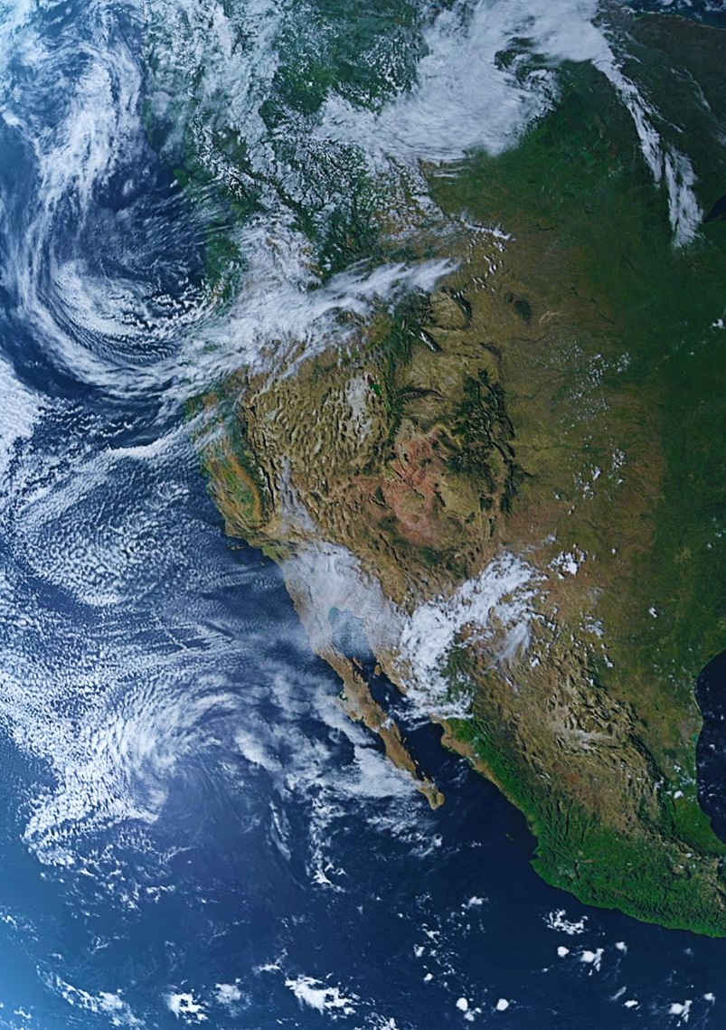
La Organización Mundial de la Salud declaró en 2024 que los efectos combinados de la contaminación del aire ambiente y la del aire doméstico se asocian a 6,7 millones de muertes prematuras cada año
La Secretaría de Medio Ambiente (SEDEMA) en septiembre de 2024 estimó que la contaminación en México provoca aproximadamente 48,000 muertes anuales debido a enfermedades relacionadas con daños ambientales

Slide 3
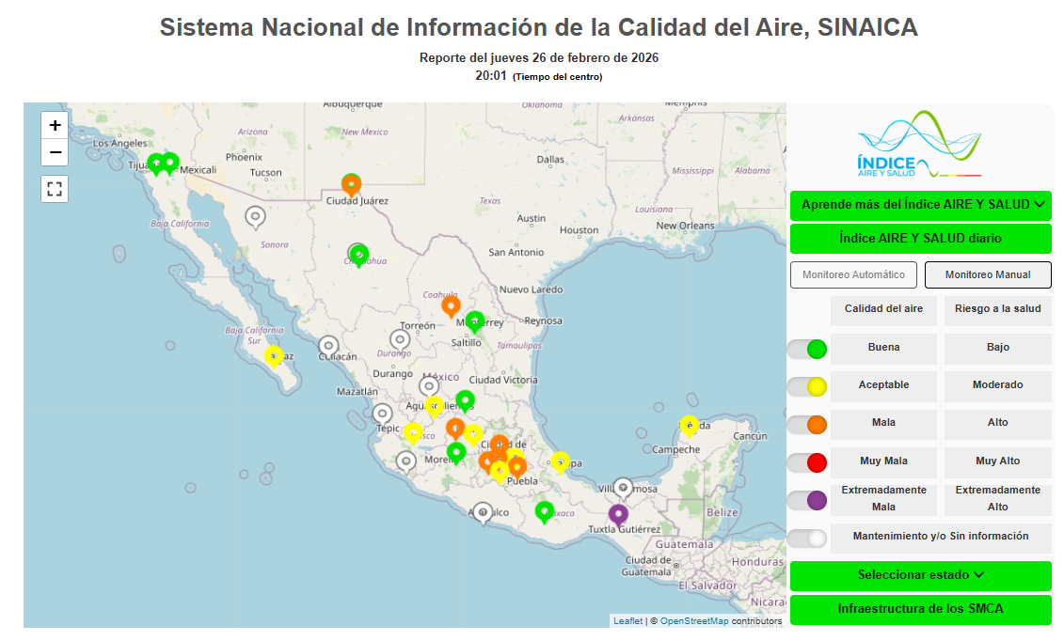
Históricamente, el monitoreo de la calidad del aire dependía de estaciones gubernamentales fijas, costosas y escasas, que ofrecían datos generales, pero con limitada resolución espacial.
En México, la contaminación atmosférica representa uno de los principales riesgos ambientales para la salud pública.

Slide 4
Principales programas y sistemas de análisis del aire en México
Sistema Nacional de Información de la Calidad del Aire (SINAICA)
Es el programa central operado por el Instituto Nacional de Ecología y Cambio Climático (INECC).
Redes de Monitoreo Estatales (Equivalentes al SIMAT de CDMX)
Monterrey (Nuevo León): Utiliza el Sistema Integral de Monitoreo Ambiental (SIMA), que vigila la calidad del aire en la zona metropolitana y genera reportes diarios.
Guadalajara (Jalisco): Opera el Sistema de Monitoreo Atmosférico de Jalisco (SIMAJ), enfocado en el área metropolitana de Guadalajara y zonas industriales como El Salto.
Toluca y Estado de México: La Red Automática de Monitoreo Atmosférico (RAMA) vigila el Valle de Toluca y los municipios conurbados a la CDMX.

Slide 6

Objetivo General
Desarrollar un sistema inteligente basado en IoT y redes neuronales LSTM para monitorear, predecir y simular medidas de mitigación de contaminantes atmosféricos en Culiacán, Sinaloa.
Objetivos Específicos
Procesar un conjunto de datos históricos de al menos 2 años de variables ambientales y meteorológicas en Culiacán.
Identificar las 3 zonas con mayor concentración promedio de PM₂.₅ dentro del área urbana.
Implementar un modelo predictivo LSTM multivariado con horizonte de predicción de 24 horas.
Simular escenarios de reducción vehicular o disminución de quema agrícola.

Slide 7
Proyectos Afines
U-Air, desarrollado por Yu Zheng en Microsoft Research Asia, donde se demostró que redes neuronales podían inferir niveles de PM₂.₅ en zonas sin sensores físicos mediante datos de tráfico y meteorología.
DeepAir desarrollado por Google y Aclima demostró que la contaminación varía significativamente incluso dentro de una misma calle, lo que valida la necesidad de monitoreo distribuido.
En Europa, el Proyecto PULSE, financiado por Horizonte 2020, integró modelos de IA para correlacionar exposición a contaminantes con datos de salud pública.
El proyecto City-Scanner del MIT introdujo la metodología de sensores móviles de bajo costo, demostrando que la IA puede filtrar el “ruido” de sensores económicos para obtener datos confiables.

Slide 8

Tipo de Estudio
Enfoque: Cuantitativo Alcance: Descriptivo-Correlacional
Metodología de Desarrollo
Se utilizará la metodología CRISP-DM(Cross-Industry Standard Process for Data Mining).
Comprensión del entorno
Comprensión de datos
Preparación de datos
Modelado
Evaluación
Simulación de Mitigación

Slide 9



Comprensión del entorno
Análisis de límites máximos permisibles establecidos por la OMS.
Identificación de actores locales: Ayuntamiento de Culiacán, Secretaría de Desarrollo Sustentable de Sinaloa.
Directrices mundiales de la OMS sobre la calidad del aire: materia particulada (MP2.5 y MP10), ozono, dióxido de nitrógeno, dióxido de azufre y monóxido de carbono: resumen ejecutivo

Slide 10

Comprensión de datos
Datos atmosféricos: PM₂.₅, PM₁₀, NO₂ y O₃.
Datos meteorológicos: temperatura, humedad, velocidad del viento.
Datos de movilidad urbana.

Slide 11

Preparación de datos
Limpieza de lecturas erróneas.
Normalización de variables.
Ingeniería de características (ej. índices de riesgo horario).

Slide 12
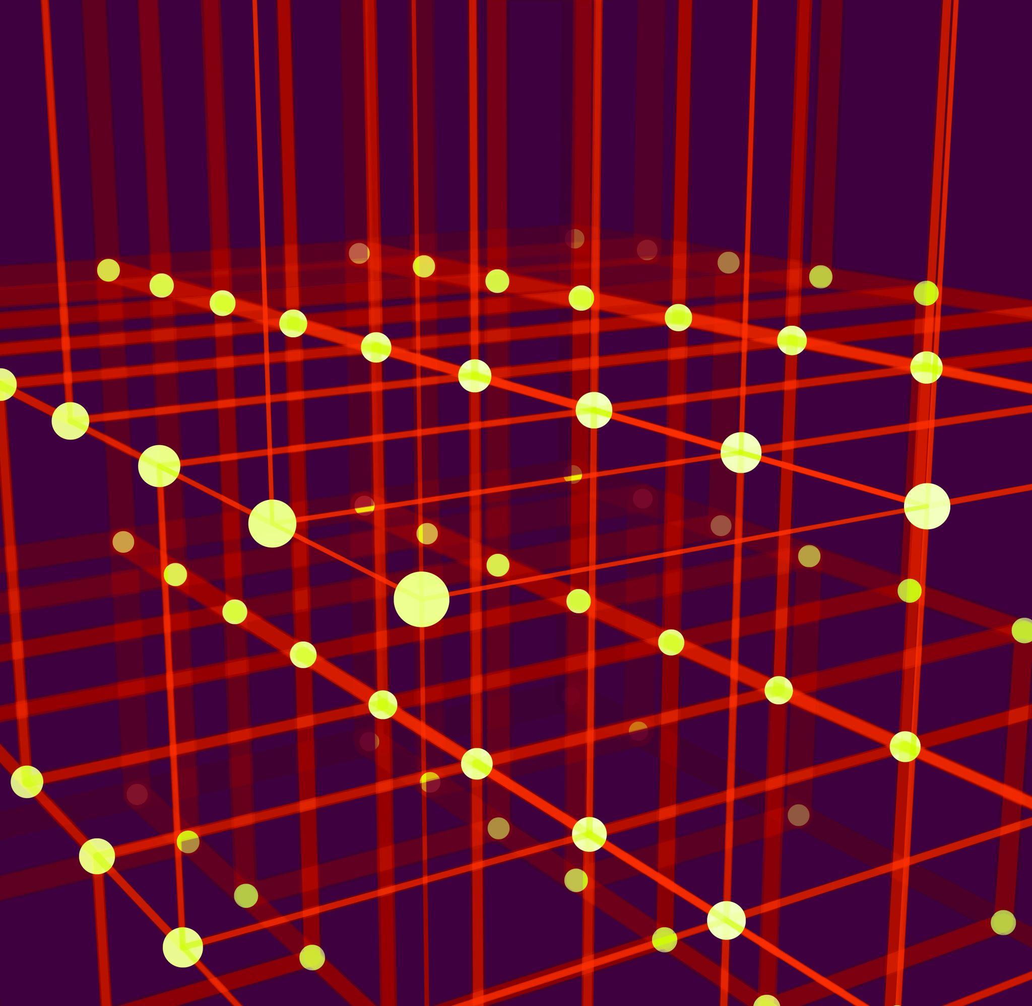
Modelado
Se entrenará una red neuronal LSTM para predicción de series temporales.
Se optimizarán hiperparámetros como:
Número de capas ocultas.
Tasa de aprendizaje.
Tamaño de ventana temporal.

Slide 13
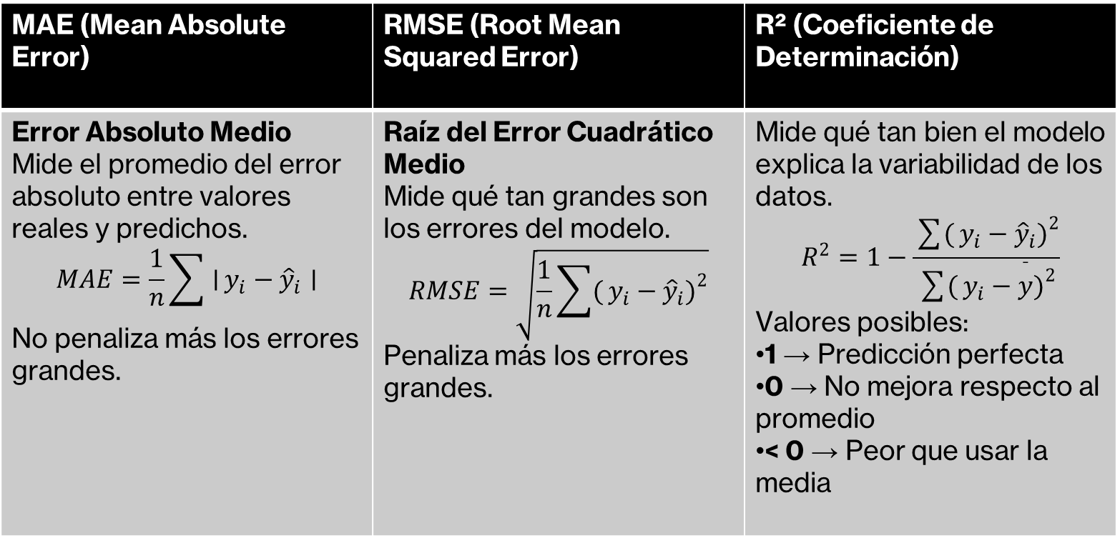
Evaluación
Se medirá el desempeño predictivo mediante:
MAE (Mean Absolute Error) | RMSE (Root Mean Squared Error) | R² (Coeficiente de Determinación)
Error Absoluto Medio Mide el promedio del error absoluto entre valores reales y predichos. $$MAE=\frac{1}{n}\sum{∣}y_{i}−{\hat{y}}_{i}∣$$ No penaliza más los errores grandes. | Raíz del Error Cuadrático Medio Mide qué tan grandes son los errores del modelo. $$RMSE=\sqrt{\frac{1}{n}\sum{(}\left.y_{i}−{\hat{y}}_{i}{\left.)\right.}^{2}\right.}$$ Penaliza más los errores grandes. | Mide qué tan bien el modelo explica la variabilidad de los datos. $$R^{2}=1−\frac{\sum{(}\left.y_{i}−{\hat{y}}_{i}{\left.)\right.}^{2}\right.}{\sum{(}\left.y_{i}−\overset{ˉ}{y}{\left.)\right.}^{2}\right.}$$ Valores posibles: 1 → Predicción perfecta 0 → No mejora respecto al promedio < 0 → Peor que usar la media

Slide 14
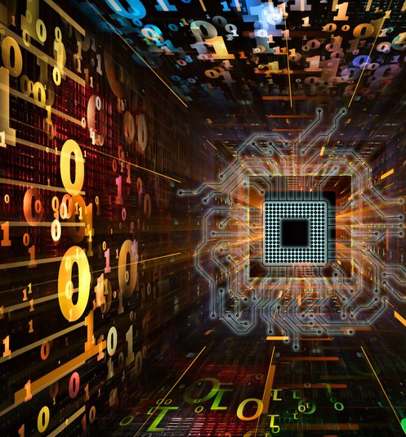
Simulación de Mitigación
Se desarrollará un módulo de simulación basado en escenarios hipotéticos (“what-if”), donde se modelará la posible reducción de concentración contaminante ante:
Reducción del flujo vehicular en horas pico.
Restricción temporal en zonas céntricas.
Disminución hipotética de quema agrícola.
Alertas preventivas en temporadas de altas temperaturas.

Slide 15
Alcance y Limitaciones
Alcances
Desarrollo de un modelo predictivo basado en redes neuronales LSTM para estimar concentraciones de PM₂.₅, PM₁₀, NO₂ y O₃.
Diseño conceptual de una arquitectura IoT para recolección de datos en tiempo real.
Simulación de escenarios de mitigación mediante modelos “what-if”.
Evaluación del desempeño predictivo utilizando métricas cuantitativas (MAE, RMSE y R²).
Limitaciones
No se implementará físicamente la red completa de sensores IoT.
Dependencia de la calidad y disponibilidad de datos abiertos.
No se realizarán pruebas clínicas directas.
La simulación será teórica y no implicará intervención real.

